Slide 1
শিক্ষার্থীবৃন্দ তোমাদেরকে ফুলের
শুভেচ্ছা

Slide 2
পরিচিতি
মোঃ শাহজালা
সহকারী শিক্ষক (আইসিটি)
মোবাইলঃ 01924283891
ই-মেইলঃ ‍sjalal3336@gmail.com
শ্রেণী - অষ্টম শ্রেণী
বিষয়ঃ বাংলাদেশ বিশ্ব পরিচয়
অধ্যায়- চতুর্থ, পাঠ-1,
সময়-৫০ মিনিট
চান্দপুর মডেল টেকনিক্যাল হাই স্কুল।,দেবিদ্বার, কুমিল্লা।

Slide 3
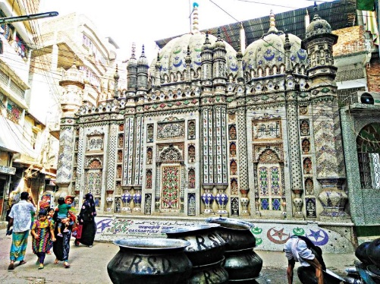
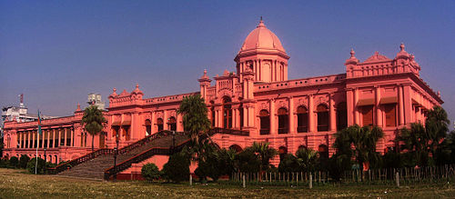
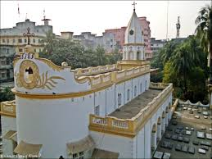
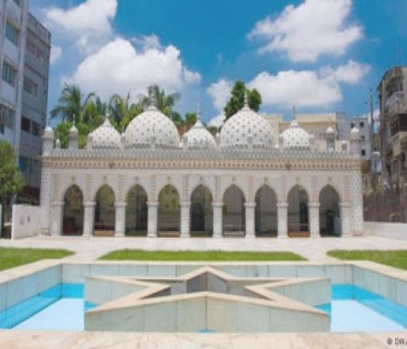
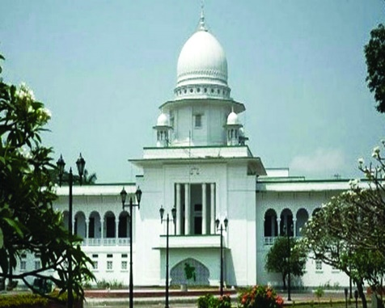
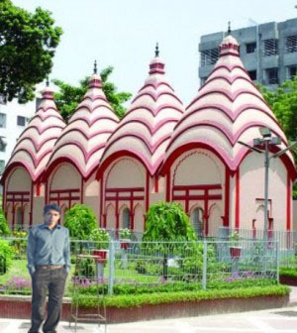
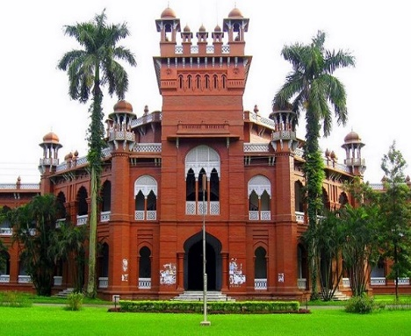
মনোযোগ দিয়ে শোন এবং ছবিটি লক্ষ্য কর?
প্রতিষ্ঠানগুলো কোন সময়ে তৈরি?
এগুলো কারা তৈরি করেছিল?

Slide 4
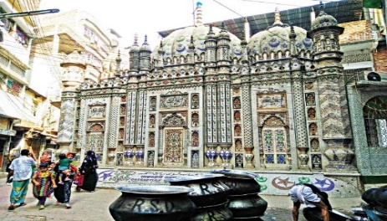
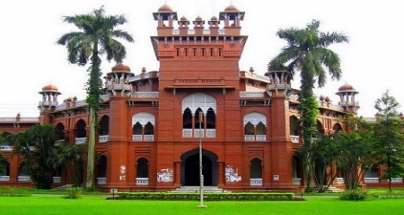
আজকের পাঠের বিষয়
ঔপনিবেশিক যুগের পত্নতাত্ত্বিক ঐতিহ্য ঢাকা শহরের পত্ননিদর্শন।

Slide 5
শিখনফল
এই পাঠ শেষে শিক্ষার্থীরা……………
ঔপনিবেশিক যুগে ঢাকা শহরের উল্লেখযোগ্য পত্ননিদর্শনের নাম বলতে পারবে।
ঔপনিবেশিক যুগে ঢাকা শহরের উল্লেখযোগ্য প্রতিষ্ঠানগুলো গড়ে উঠার কারন বলতে পারবে।
ঢাকা শহরে ঔপনিবেশিক যুগে নির্মিত ধমীয় স্থাপত্যগুলোর বিবরন দিতে পারবে।

Slide 6
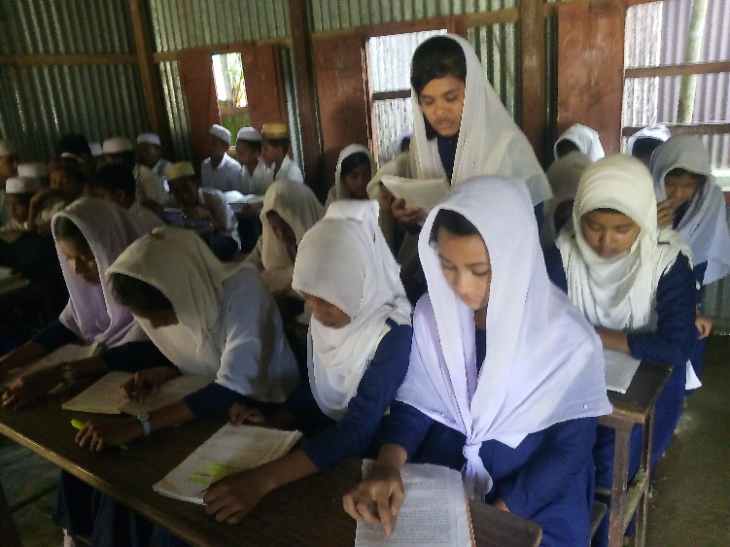
5
6
সরব পাঠ (ছাত্র/ছাত্রী কর্তৃক)
আর্দশ পাঠ (শিক্ষক কর্তৃক)

Slide 7
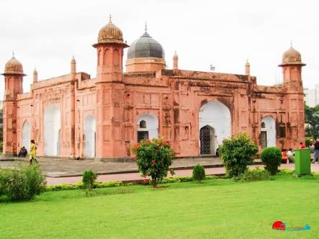
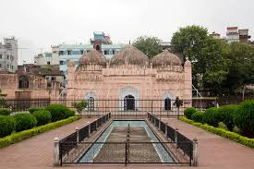
লালবাগ মসজিদ
কসাইটুলি মসজিদ
লালবাগ হরনাথ ঘোষ রোড
পুরান ঢাকা কসাইটুলি

Slide 8
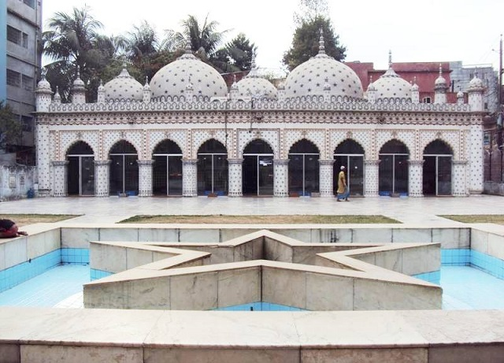
পুরান ঢাকা বেচারম দেউডি তারা মসজিদ
লক্ষীবাজর চিনি মসজিদ

Slide 9
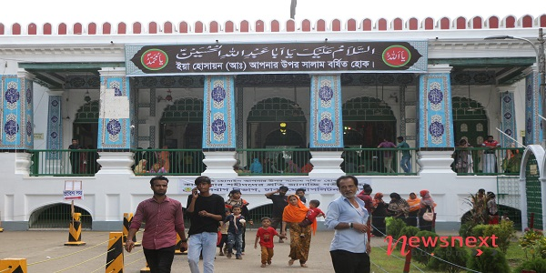
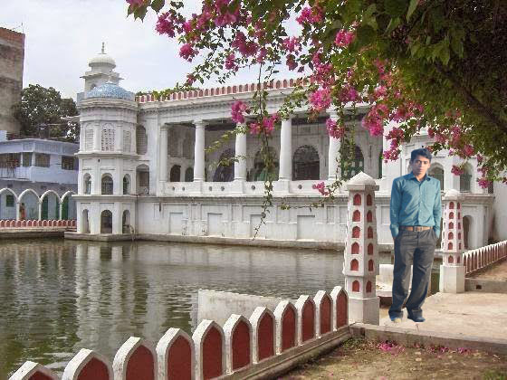
ইমামবাড়া
হোসেনি দালাল
লক্ষীবাজার শিয়াদের ইমামবাড়া
হোসেনি দালাল ইংরেজ আমলে নতুন করে নির্মিত হয়

Slide 10
আর্মেনিয়া গির্জা
আর্মেনিয়া গির্জা আরমানিটোলায় তৈরি হয়
ঢাকেশ্বরী মন্দির

Slide 11
একক কাজ
সময়ঃ 10 মিনিট
ঢাকা শহরের কয়েকটি প্রধান প্রত্ননিদর্শনের নাম উল্লেখ কর।

Slide 12
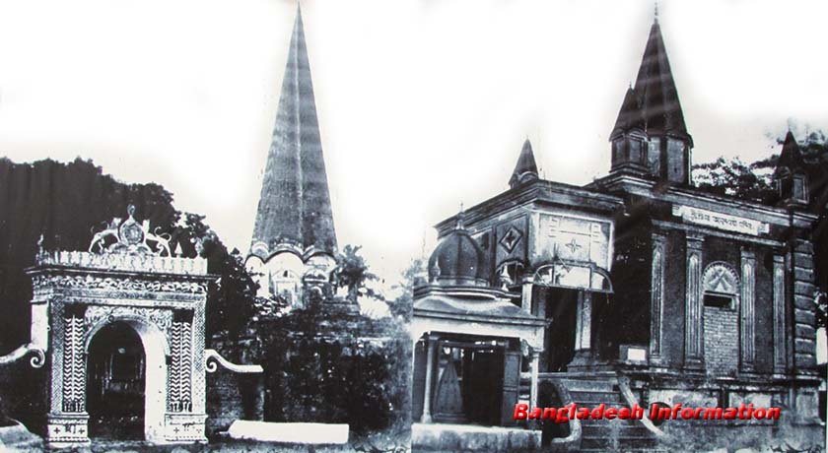
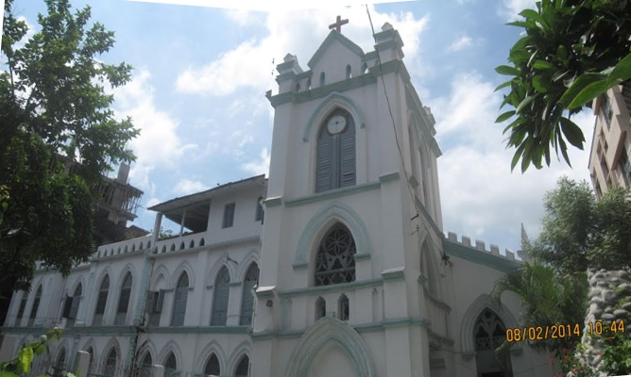
সেন্ট টমাস হলিক্র গির্জা
ঢাকা লক্ষী বাজার সেন্ট টমাস হলিক্র গির্জা
রমনা কালীমন্দির

Slide 13
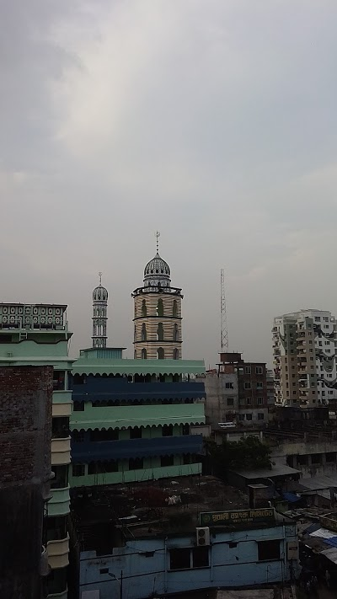
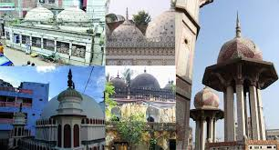
সূত্রাপুর সিতারা বেগম মসজিদ
শাহী মসজিদ,বিনত বিবির মসজিদ

Slide 14
দলগত কাজ
সময়ঃ 10 মিনিট
ঢাকার মসজিদ,মন্দির ও গির্জাগুলোর অবস্থান ও সময়কাল লিখে প্রদর্শন কর।

Slide 15
মূল্যায়ণ
ঢাকা শহরের মসজিদগুলো কোন স্থাপিত্য রীতিতে তৈরি?
কোন স্থাপিত্যে প্রাচীন গ্রিসের ডরিক রীতি অনুসৃত হয়েছে?
ঢাকায় শহরে উল্লেখযোগ্যে ইমরাতসমূহ কত শতকে নির্মিত হয়েছে?

Slide 16
মূল্যায়ন
১। বাংলাদেশে ঔপনিবেশিক যুগ ছিল কোনটি?
(ক) ১৭৫৭-১৮৫৭
(খ) ১৭৫৭-১৯৪৭
(গ) ১৭৮১-১৮৫৭
(ঘ) ১৮৫৭-১৯৫৭
২। বাংলাদেশে প্রায় কত বছর ইংরেজরা শাসন করে?
(ক) ২০০ বছর
(খ) ৪০০ বছর
(গ) ১০০ বছর
(ঘ) কোনকটি নয়

Slide 17
বাড়ীর কাজ
ঔপনিবেশিক যুগে ঢাকায় নির্মিত ‍উল্লেখযোগ্য ইমরাতসমূহের বর্ণনা করে লিখে আনবে।

Slide 18
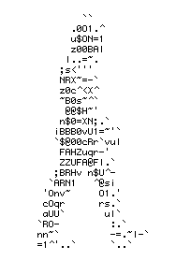
সবাইকে ধন্যবাদ

